Slide 1
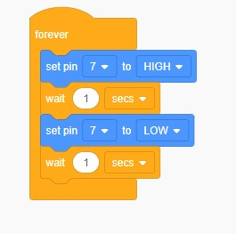
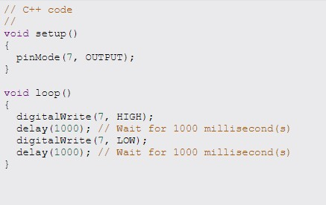
ΚΩΔΙΚΑΣ ΣΤΟ ARDUINO ΣΤΟ ΠΕΡΙΒΑΛΛΟΝ ΤΟΥ IDE (Integrated Development Environment)
forever – βρόγχος επανάληψης

